Slide 1


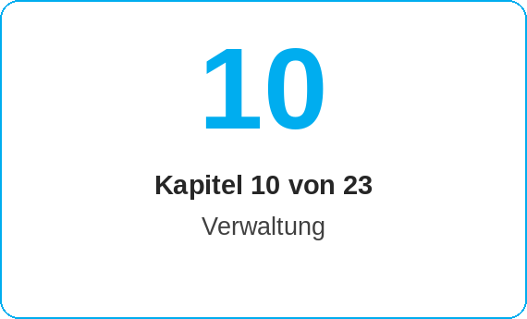
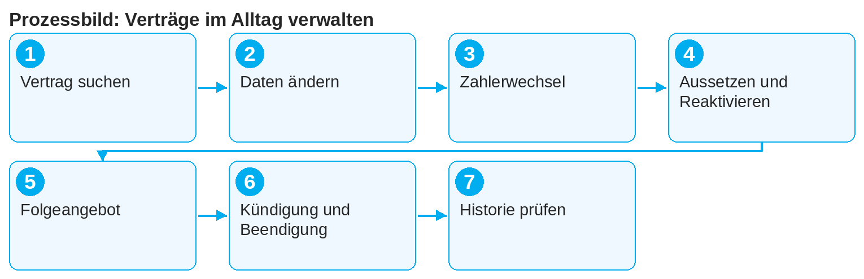
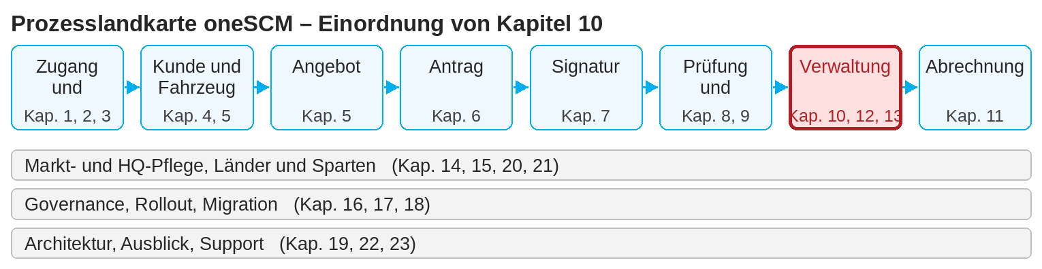
oneSCM – Verträge im Alltag verwalten
oneSCM
für Pkw
Ziel und Nutzen
Sie suchen Verträge, ändern Vertrags-, Kunden- und Zahlungsdaten, führen Zahlerwechsel und Übertragung durch, setzen aus und reaktivieren, verlängern oder beenden Verträge und nutzen die Änderungshistorie (Kapitel 10.1 bis 10.8).
Dieses Dokument ist interaktiv – Verweise auf Handbuchkapitel und Systeme sind als Links hinterlegt.
So gehen Sie vor
Die Themen im Überblick
Suchen Sie den Vertrag über Referenznummer, FIN oder Kunde und prüfen Sie die Details (10.1).
Ändern Sie Vertrags-, Kunden- oder Zahlungsdaten über die zulässigen Aktionen (10.2); das Zahlungsintervall ist nachträglich nur auf „einmalig“ änderbar.
Führen Sie Zahlerwechsel oder Vertragsübertragung mit den erforderlichen Nachweisen durch (10.3).
Setzen Sie aus bzw. reaktivieren Sie bei berechtigten Gründen (10.4).
10.1 – 10.4 Ändern
Verträge suchen und Details prüfen
Vertrags-, Kunden- und Zahlungsdaten ändern
Zahlerwechsel und Vertragsübertragung
Aussetzen und Reaktivieren
10.5 – 10.8 Beenden und nachvollziehen
Verlängerung, Folgeangebot und Folgevertrag
Kündigung, Stornierung und Beendigung
Finanzielle Folgen und Abschlussnachweise
Änderungshistorie und Nachvollziehbarkeit
!
Änderungen an Produkt, Laufzeit oder Laufleistung erfordern einen Neuvertrag. Stornierungen und Beendigungen haben finanzielle Folgen (Kapitel 11.6) und sind nicht umkehrbar.
Erstellen Sie vor Laufzeitende ein Folgeangebot oder einen Folgevertrag (10.5).
Bei Kündigung, Stornierung oder Beendigung prüfen Sie die finanziellen Folgen und sichern die Abschlussnachweise (10.6 und 10.7).
Kontrollieren Sie die Änderungshistorie (10.8); jede Änderung ist mit Zeitpunkt, Rolle und Grund nachvollziehbar.
Hinweis: Dieser Quick Guide fasst Kapitel 10 des oneSCM-Handbuchs zusammen. Details, Bildschirmbilder und Nachweise finden Sie im Handbuch.
STAND: 11.10.2026 | 1/2

Slide 2
oneSCM – Verträge im Alltag verwalten
oneSCM
für Pkw
Rollen und Voraussetzungen
Häufig gestellte Fragen und Antworten
Kann ich die Laufleistung erhöhen? Nicht im laufenden Vertrag; dafür ist ein Neuvertrag oder Folgevertrag nötig (10.2 und 10.5).
Was ist der Unterschied zwischen Stornierung und Kündigung? Stornierung hebt den Vertrag auf, Kündigung beendet ihn zum Termin; beide haben eigene finanzielle Folgen (10.6 und 10.7).
Wo sehe ich, wer etwas geändert hat? In der Änderungshistorie des Vertrags (10.8).
Beteiligte Rollen
Dealer: Änderungen anstoßen, Folgeangebote erstellen
MO: Prüfung von Änderungen (Kapitel 9.7)
Fachbereich Finanzen: finanzielle Folgen und Nachweise
Voraussetzungen
Vertrag ist aktiv (Kapitel 8)
Grund und Zeitpunkt der Änderung sind bekannt
Zustimmung des Kunden liegt vor, wo erforderlich
Wichtige Links und Ansprechpartner
Handbuch oneSCM – Vollständige Kapitel mit Bildschirmbildern, Rollen-, Status- und Scopematrizen (Anhang D).
Rechenbeispiele und Finanzbezug – Anhang I.2.
FAQ und Troubleshooting – Kapitel 23 mit Fragen je Prozessphase und bekannten Fehlern je Markt und Release.
Support und Eskalation – Supportfall mit Referenznummer, Markt, Sparte und Bildschirmbild melden (Kapitel 23.4 und 23.5).
Checkliste vor dem Abschluss
☐ Vertrag eindeutig identifiziert
☐ Zulässige Änderung gewählt, Nachweise vorhanden
☐ Finanzielle Folgen geprüft
☐ Änderung in der Historie dokumentiert
Hinweise und Stolpersteine
Änderungen durchlaufen den MO Check nach Kapitel 9.7.
Vertragsübertragung setzt einen neuen Halter und die Identität von Inhaber und Halter voraus (Kapitel 4.4).
Die Historie ist Grundlage für Reporting und Governance (Kapitel 16).
Hinweis: Dieser Quick Guide fasst Kapitel 10 des oneSCM-Handbuchs zusammen. Details, Bildschirmbilder und Nachweise finden Sie im Handbuch.
STAND: 11.10.2026 | 2/2

